Slide 1
金融工程 第十三章 期权的交易策略及其应用

Slide 2
目录
期权交易头寸及其应用
期权交易策略及其应用
期权组合盈亏图的算法

Slide 3
运用期权进行静态套期保值
静态套期保值是指一次交易之后直至到期都不再调整的套期保值交易
它是和需要不断调整头寸的动态套期保值相对而言的
运用期权对其他资产进行静态套期保值是通过进入期权多头实现的

Slide 4
运用期权进行杠杆投资
对于期权多头而言
如果市场价格走势与其预期方向相同，一个小比例的价格变化会带来放大的收益
如果市场价格走势与其预期方向相反，一个小比例的价格变化会带来放大的亏损

Slide 5
案例 13.2 ：期权的杠杆效应
美国东部时间 2007 年 9 月 14 日收盘时，GE 股票价格为 40.35 元，GE 看涨期权收盘价格为 0.67 元，其到期日为 2007 年 9 月 22 日，执行价格为 40 美元。

Slide 6
案例 13.2 ：期权的杠杆效应 (cont.)
美国东部时间 2007 年 9 月 14 日，假设投资者 B 看好 GE 公司。根据其资产状况，可以比较以下两种投资途径：
直接以 40.35 美元买入 1000 股 GE 股票，总成本40350 美元。
以 0.67 美元买入 602 份上述 GE 看涨期权（每份期权合约拥有购入 100 股 GE 股票的权利），总成本为40334 美元。

Slide 7
案例 13.2 ：期权的杠杆效应 (cont.)
假设 2007 年 9 月 22 日 GE 股票价格涨至 45 美元，比较两种投资途径结果如下：
股票投资收益率为
期权投资收益率为

Slide 8
案例 13.2 ：期权的杠杆效应 (cont.)
但是，如果 2007 年 9 月 22 日 GE 股票价格跌至 35 美元，比较两种投资途径结果如下：
股票投资亏损率为
由于期权投资者不会执行期权，期权过期作废，则投资者亏损 100% 。
这就是期权的杠杆效应。

Slide 9
卖空期权进行投机
对于不进行相应风险管理而纯粹进行投机的期权空头
如果未来标的资产价格发生不利的变化，多头执行期权，空头面临巨大乃至无限的亏损
如果未来标的资产价格的变化方向与空头预期一致，就可以投机获利

Slide 10
案例 13.3 ：期权的其他作用
仍然以 GE 期权为例。假设 2007 年 8 月 31 日，有投资者 C 长期看好 GE 公司，但认为受市场整体波动冲击，GE 股票短期有很大可能向下调整。C 可以有多种操作手段，如：

Slide 11
案例 13.3 ：期权的其他作用 (cont.)
2007 年 8 月 31 日以 38.5 美元的价格买入 1000 股 GE 股票，同时卖出 10 份 9 月 22 日到期、执行价格为 40 美元的 GE 看涨期权，期权费收入 350 美元。假如 9 月22 日到期前 GE 股票价格未能高于 40 美元，多头不执行期权，则 C 无需履行自己卖出 GE 股票的义务，保留手中股票，同时尽享 350 美元期权费。当然，如果 9 月 22 日到期前 GE 股票价格高过 40 美元，C 就必须以 40 美元卖出手中股票，但其实际卖出价是 40.35美元。

Slide 12
案例 13.3 ：期权的其他作用 (cont.)
2007 年 8 月 31 日卖出 10 份执行价格为 37.5 美元、9 月22 日到期的 GE 看跌期权，其价格为 1.75 美元，则 C的期权费收入为 1750 美元。假设到期前 GE 股票未跌穿 37.5 美元，则该投资者仅收取期权费，不会买入 GE股票；如果到期前 GE 股票跌穿 37.5 美元，则对于 C来说，他实际上以 37.5 − 1.75 = 35.75 美元的价格买入了 GE 股票。

Slide 13
目录
期权交易头寸及其应用
期权交易策略及其应用
期权组合盈亏图的算法

Slide 14
期权组合
根据各自对未来标的资产现货价格概率分布的不同预期，以及自己的风险收益偏好，进行期权组合
包括标的资产与期权的组合、期权与期权的组合。
只要期权协议价格足够多，组合种类是无限的。
分析方法：
Payoﬀ 和 profit 分布图
盈亏状况分析表

Slide 15
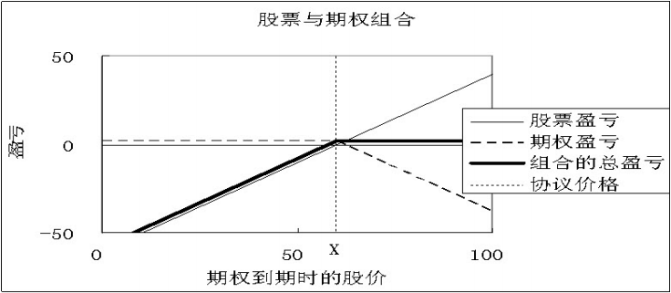
标的资产与期权的组合
(a)标的资产多头与看涨期权空头的组合
(有担保的看涨期权空头)

Slide 16
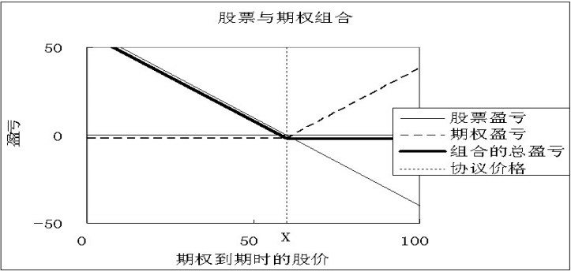
标的资产与期权的组合 (cont.)
(b)标的资产空头与看涨期权多头的组合

Slide 17
期权与期权的组合
期权分类
期权种类：看涨/看跌
期权合约的具体规格：协议价格/期限/多空
期权组合的种类
协议价格——差价组合（期限相同）
期限——差期组合（协议价格相同）
协议价格和期限同时不同——对角组合（同种期权）
不同种类（ call/put ）——混合期权
多头/空头——牛市/熊市、正向/反向、顶部/底部等等

Slide 18
差价组合
持有相同期限、不同协议价格的两个或多个同种期权头寸组合（即同是看涨期权，或者同是看跌期权）。
其主要类型
牛市差价组合（买低卖高）
熊市差价组合（买高卖低）
蝶式差价组合等

Slide 19
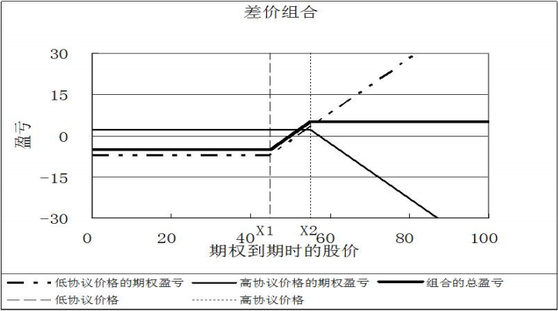
牛市差价（ Bull Spreads ）组合
(a)看涨期权构造的牛市差价组合

Slide 20
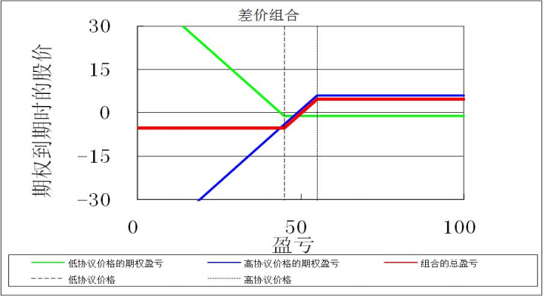
牛市差价（ Bull Spreads ）组合 (cont.)
(b)看跌期权构造的牛市差价组合

Slide 21
牛市差价（ Bull Spreads ）组合 (cont.)
怎样的情况下牛市差价组合有利？（为什么要构建？）
预期价格上升幅度不大，降低初始成本
在用看跌期权投机于上升预期之后进行保险

Slide 22
牛市差价（ Bull Spreads ）组合 (cont.)
看涨期权和看跌期权的牛市差价组合
看涨期权的牛市差价组合：期初现金流为负，但期末回报大于看跌期权的牛市差价组合
看跌期权的牛市差价组合：期初现金流为正，但期末回报小于看涨期权的牛市差价组合（因为是进行看涨投机并进行一定的保险）

Slide 23
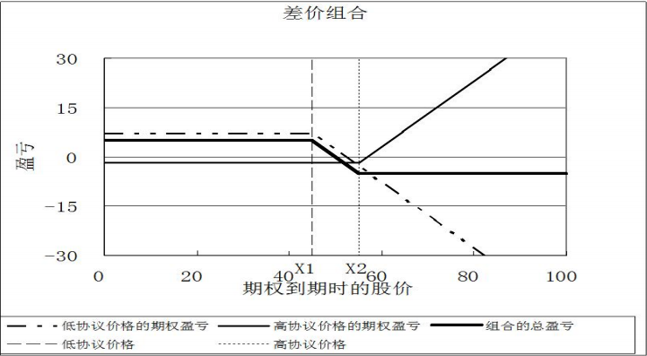
熊市差价（ Bear Spreads ）组合
(a)看涨期权构造的熊市差价组合

Slide 24
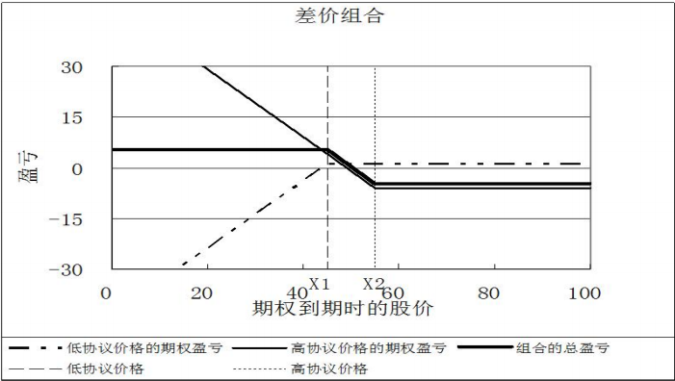
熊市差价（ Bear Spreads ）组合 (cont.)
(b)看跌期权构造的熊市差价组合

Slide 25
熊市差价（ Bear Spreads ）组合 (cont.)
怎样的情况下熊市差价组合有利？（为什么要构建？）
预期价格下跌幅度不大，降低初始成本
在用看涨期权构造看跌预期投机时，进行保险

Slide 26
熊市差价（ Bear Spreads ）组合 (cont.)
看涨期权的熊市差价组合和看跌期权的熊市差价组合的差别在于，前者在期初有正的现金流，后者在期初则有负的现金流，但后者的期末回报大于前者。
熊市差价组合刚好跟牛市差价组合相反，两者的图形刚好以 X 轴对称。

Slide 27
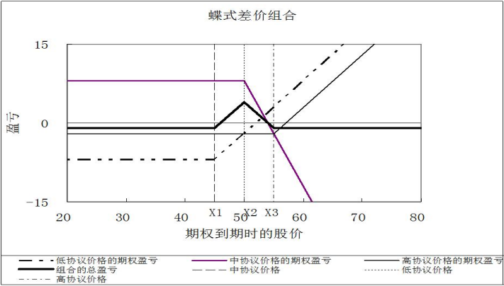
蝶式差价组合（ Butterfly Spreads ）
(a)看涨期权的正向蝶式差价组合

Slide 28
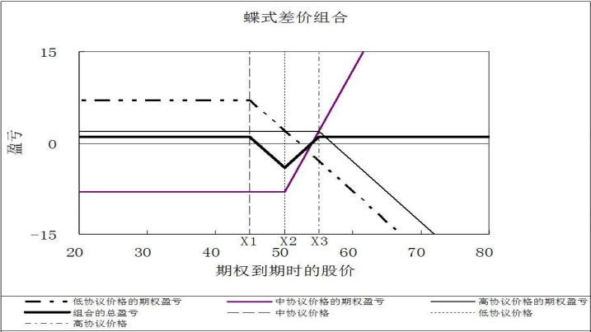
蝶式差价组合（ Butterfly Spreads ） (cont.)
(b)看涨期权的反向蝶式差价组合

Slide 29
蝶式差价组合（ Butterfly Spreads ） (cont.)
蝶式差价组合由四份具有相同期限、不同协议价格的同种期权头寸组成。
若 X1 < X2 < X3 ，且 X2 = ( X1 + X3 )/2 ，则蝶式差价组合有如下四种：

Slide 30
蝶式差价组合（ Butterfly Spreads ） (cont.)
看涨期权的正向蝶式差价组合：由协议价格分别为 X1 和 X3 的看涨期权多头和两份协议价格为 X2 的看涨期权空头组成
看涨期权的反向蝶式差价组合：由协议价格分别为 X1 和 X3 的看涨期权空头和两份协议价格为 X2 的看涨期权多头组成

Slide 31
蝶式差价组合（ Butterfly Spreads ） (cont.)
看跌期权的正向蝶式差价组合：由协议价格分别为 X1 和 X3 的看跌期权多头和两份协议价格为 X2 的看跌期权空头组成
看跌期权的反向蝶式差价组合：由协议价格分别为 X1 和 X3 的看跌期权空头和两份协议价格为 X2 的看跌期权多头组成

Slide 32
蝶式差价组合（ Butterfly Spreads ） (cont.)
无论用看涨还是看跌期权组合，正向和反向结果都相同，并且初始投资也相同。（如何证明？）
为何构建蝶式差价组合：预期价格会在一定的区间内波动

Slide 33
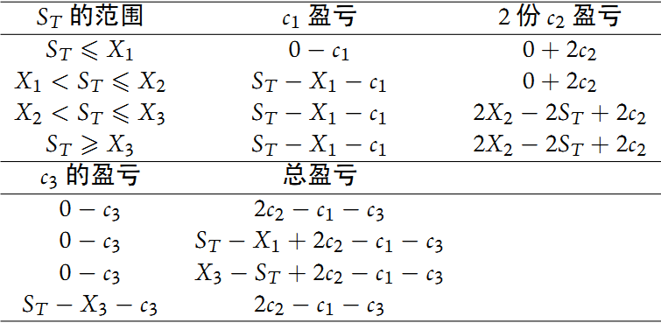
看涨期权正向蝶式差价组合的盈亏状况表

Slide 34
差期（ Calendar Spreads ）组合
差期组合：两份相同协议价格、不同期限的同种期权的不同头寸组成
差期组合的四种类型
正向差期组合（买长卖短）
一份看涨期权多头与一份期限较短的看涨期权空头的组合，称看涨期权的正向差期组合。
一份看跌期权多头与一份期限较短的看跌期权空头的组合，称看跌期权的正向差期组合。

Slide 35
差期（ Calendar Spreads ）组合 (cont.)
反向差期组合（买短卖长）
一份看涨期权多头与一份期限较长的看涨期权空头的组合，称看涨期权的反向差期组合。
一份看跌期权多头与一份期限较长的看跌期权空头的组合，称看跌期权的反向差期组合。

Slide 36
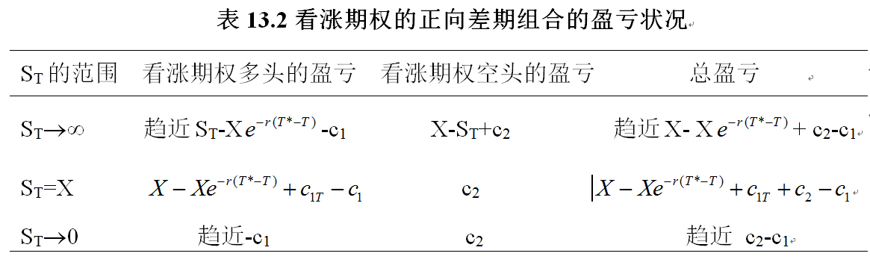
看涨期权的正向差期组合的盈亏状况表

Slide 37
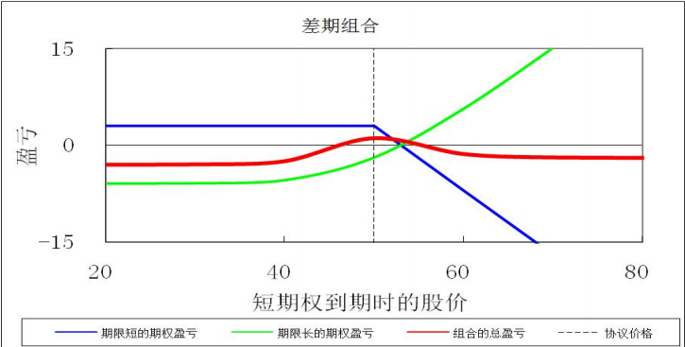
看涨期权的正向差期组合 Profit
看涨期权构造的正向差期组合

Slide 38
对角（ Diagonal Spreads ）组合
对角组合（ Diagonal Spreads ）
两份协议价格不同（ X1 和 X2 ，且 X1 < X2 ）、期限也不同（ T 和 T*，且 T < T*）的同种期权的不同头寸组成。
它有八种类型
看涨/看跌
牛市/熊市——买低卖高/买高卖低
正向/反向——买长卖短/买短卖长

Slide 39
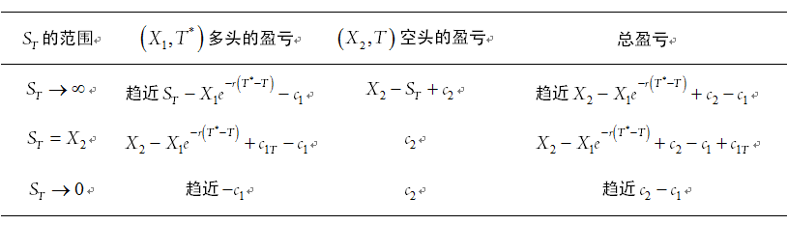
看涨期权的牛市正向对角组合
由看涨期权的（ X1 ,T* ）多头加（ X2 , T ）空头组合组成

Slide 40
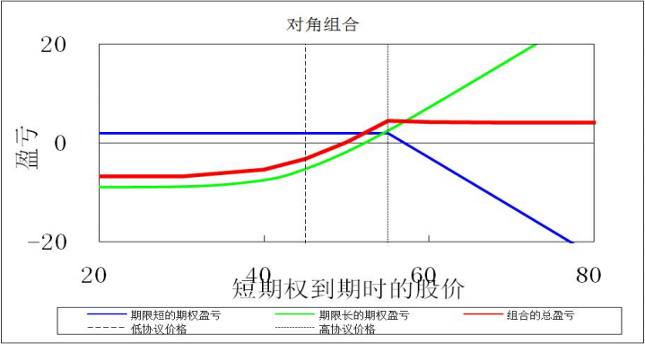
看涨期权的牛市正向对角组合 Profit
看涨期权的牛市正向对角组合

Slide 41
对角组合的八种类型
看涨期权的牛市正向对角组合
由看涨期权的（ X1 ，T*）多头加（ X2 ， T ）空头组合组成
看涨期权的熊市反向对角组合
由看涨期权的（ X1 ，T* ）空头加（ X2 ， T ）多头组成的组合。其盈亏图与 1 刚好相反。

Slide 42
对角组合的八种类型 (cont.)
看涨期权的熊市正向对角组合
由看涨期权的（ X2 ，T*）多头加（ X1 ，T ）空头组成的组合。
看涨期权的牛市反向对角组合。
由看涨期权的（ X2 ，T*）空头加（ X1 ，T ）多头组成的组合，其盈亏图与 3 刚好相反。

Slide 43
对角组合的八种类型 (cont.)
看跌期权的牛市正向对角组合。
由看跌期权的（ X1 ，T*）多头加（ X2 ，T ）空头组成的组合。
看跌期权的熊市反向对角组合。
由看跌期权的（ X1 ，T*）空头加（ X2 ，T ）多头组成的组合，其盈亏图与 5 刚好相反。

Slide 44
对角组合的八种类型 (cont.)
看跌期权的熊市正向对角组合。
由看跌期权的（ X2 ，T*）多头加（ X1 ，T ）空头组成的组合。
看跌期权的牛市反向对角组合。
由看跌期权的（ X2 ，T*）空头加（ X1 ，T ）多头组成的组合，其盈亏图与 7 刚好相反。

Slide 45
混合期权
混合期权
由不同种的期权——看涨和看跌组成的组合
协议价格、期限、多空、份数等可以相同或不同
底部/顶部——多头/空头

Slide 46
混合期权 (cont.)
跨式组合（ Straddle ）
由具有相同协议价格、相同期限的一份看涨期权和一份看跌期权组成
底部跨式组合：两份多头组成
顶部跨式组合：两份空头组成

Slide 47
混合期权 (cont.)
条式组合（ Strip ）
由具有相同协议价格、相同期限的一份看涨期权和两份看跌期权组成
条式组合也分底部和顶部两种，前者由多头构成，后者由空头构成
具有不对称性，底部条式适合投资者预测价格变化较大，且下跌的可能大于上涨可能的情形

Slide 48
混合期权 (cont.)
带式组合（ Strap ）
由具有相同协议价格、相同期限的资产的两份看涨期权和一份看跌期权组成
带式组合也分底部和顶部两种，前者由多头构成，后者由空头构成
具有不对称性，适应于投资者预测价格变化较大，且上升的可能大于下跌可能的情形

Slide 49
混合期权 (cont.)
宽跨式组合（ Strangle ）
由相同到期日但协议价格不同的一份看涨期权和一份看跌期权组成，其中看涨期权的协议价格高于看跌期权
宽跨式组合也分底部和顶部，前者由多头组成，后者由空头组成

Slide 50
混合期权的比较
此类策略适合预期标的资产价格有大幅波动但不能确定方向的投资者
跨式组合是对称的，条式和带式分别适合有一定预期偏好的投资者
相比跨式组合，宽跨式组合只有在股价有更大幅度波动时才可能获利，但其初始成本也相对较低，其收益特征取决于两个执行价格的接近程度

Slide 51
目录
期权交易头寸及其应用
期权交易策略及其应用
期权组合盈亏图的算法

Slide 52
期权组合盈亏图的算法
期权组合的盈亏可以通过符号的方法形象化的表示
符号规则：
期权交易的结果在盈亏图上出现负斜率：（ −1 ）
期权交易的结果在盈亏图上出现正斜率：（ +1 ）
期权交易的结果在盈亏图上是水平状：（ 0 ）

Slide 53
期权组合盈亏图的算法 (cont.)
各种基本头寸的盈亏状态
看涨多头：（ 0, +1 ）
看涨空头：（ 0, −1 ）
看跌多头：（ −1, 0 ）
看跌空头：（ +1, 0 ）
标的资产多头：（ +1, +1 ）
标的资产空头：（ −1, −1 ）

Slide 54
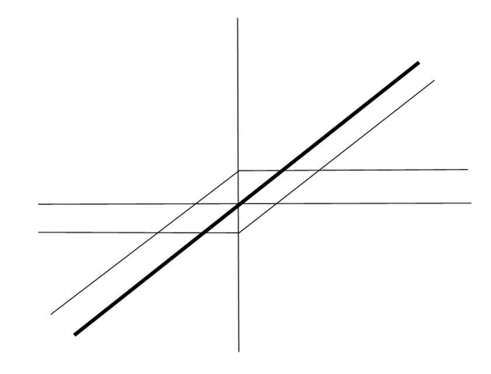
标的资产多头的组合分解图
看涨多头＋看跌空头＝标的资产多头：
( 0, +1 ) + ( +1, 0 ) = ( +1, +1 )

Slide 55


